Slide 1
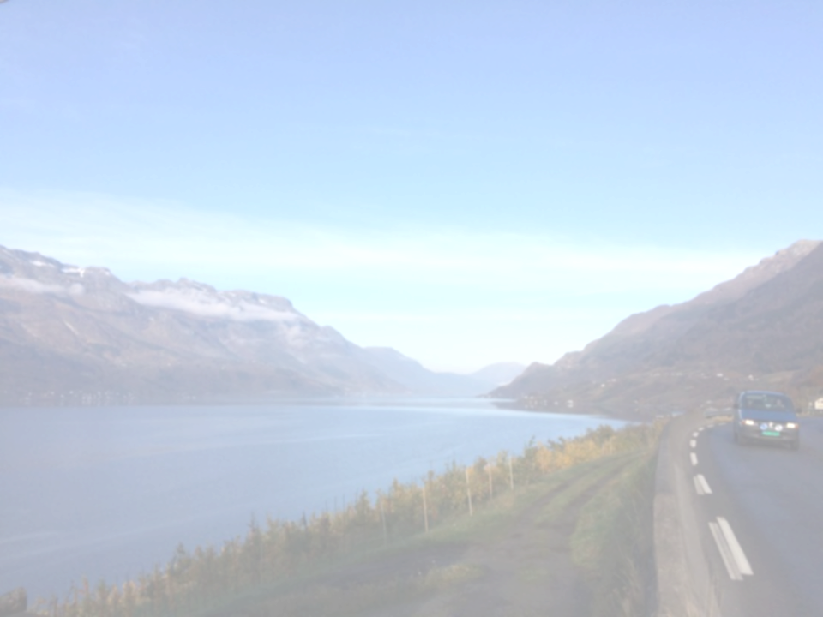
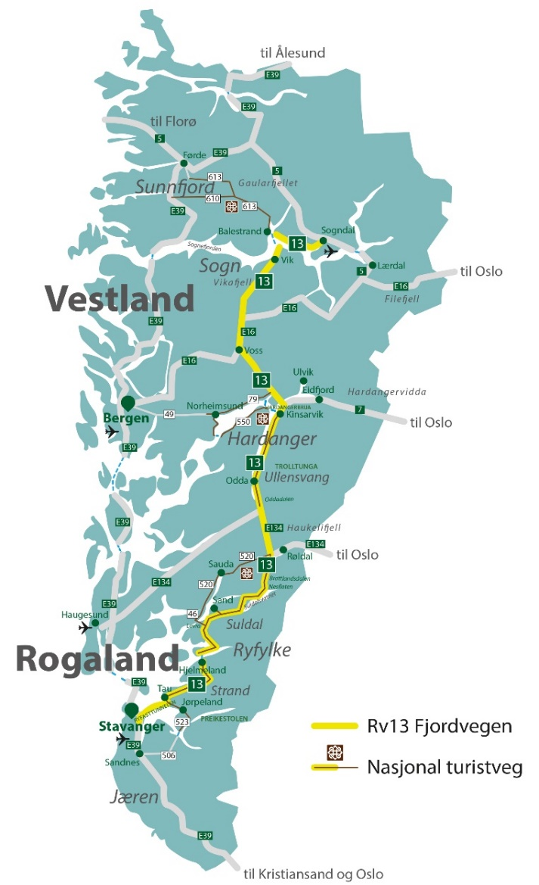
NTP 2025 - 2036 Rogaland fylkeskommune
Digital høyringskonferanse 2. mai 2023
Foreininga for Fjordvegen Riksveg 13
Hanne Sundbø, seniorkonsulent
Rv 13 - Ras ved Suldalsvatnet august 2020 Framside Suldalsposten

Slide 2
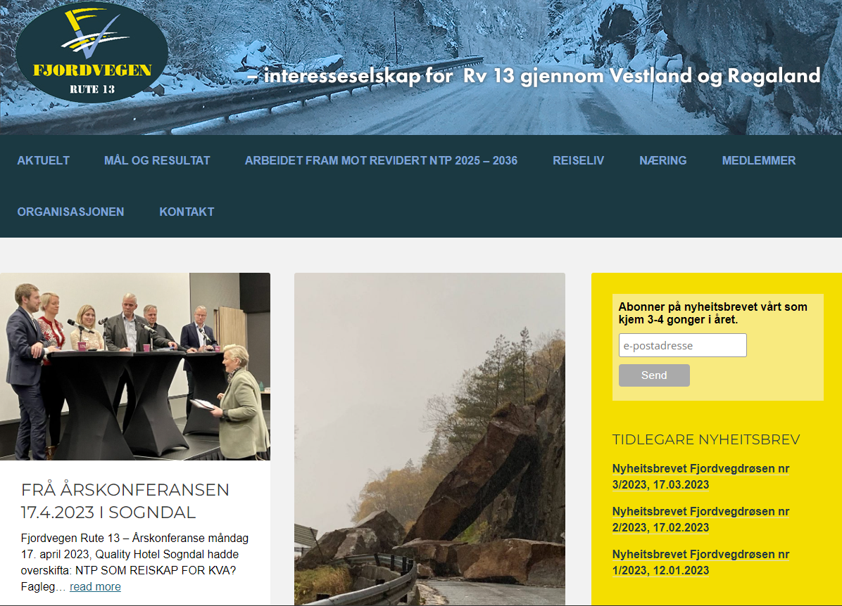
Kven er Fjordvegen Riksveg 13?
Foreining - medlems-organisasjon:
2 fylkeskommunar, 11 kommunar, 2 regionråd
7 organisasjonar, 20 verksemder. Rogaland: Suldal Næringsforening, Hjelmeland Handels- og Serviceforening, Norsk Stein Jelsa, Norstone Årdal, Autagro Årdal, Ullestad & Jansen Transport, Fiskå Mølle, Felleskjøpet RA, m.fl.
Eit arbeidande styre + administrasjon 0,65 årsverk
Ny styreleiar Marta S. Vange, Vik, nestleiar Anita Husøy Riskedal, Hjelmeland. Fast representasjon frå fylka; Rogaland: Kristoffer Amdal samt frå Vestland i styret.
Reviderte vedtekter 17.4.23: Namn, kontingentar mm
Pådrivar for auka midlar og framdrift i rassikring
og standardheving for Rv 13 Stavanger - Sogndal
Arrangerer kvart år open Årskonferanse med fokus på aktuelle samferdselstema knytt til riksveg 13 og NTP. Sogndal 17.4. med Statssekretær og fem frå Stortinget. Sette søkjelyset på ny forsking: Klimaveg-programmet Nettstad www.fjordvegen.no + nyheitsbrev m.v.
samt Velferdsgevinst ved skredsikring = nytt grunnlag for NTP / samfunnsøkonomiske analyser. Samt nytt om leveransane frå SVV og Nye veier

Slide 3
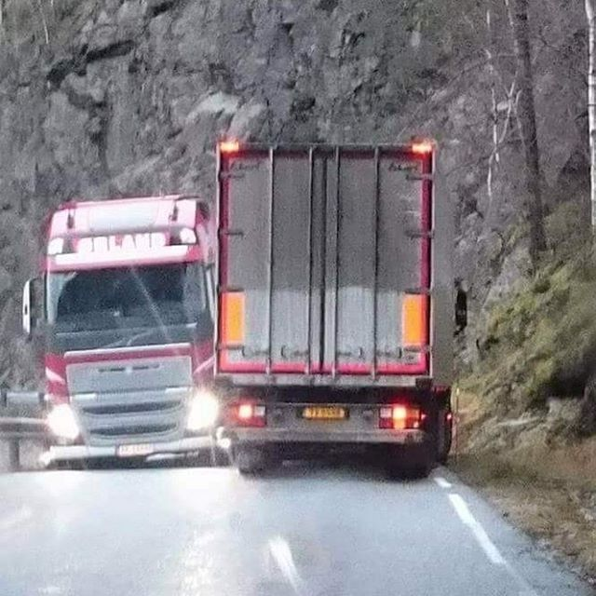
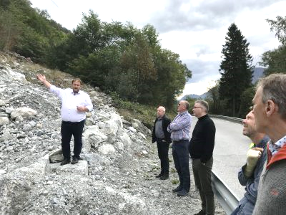
Kva mål har Fjordvegen Riksveg 13?
Fjordvegen Riksveg 13 sitt føremål er
1. Å arbeida for oppgradering og vedlikehald av riksveg 13 slik at denne blir ein trygg veg med gjennomgåande høg standard for heile strekninga.
2. Å marknadsføra vegstrekninga som ei effektiv og vakker transport- åre og som den indre stamvegen frå Stavanger til Sogndal.
Styret på synfaring med Nye Veier på rv 13, raspunktet Oalskor nær Odda Rv 13 - Rødsliane, Suldal: Møtesituasjon
Uttalar: Liv og helse må gå først Næringslivet sine transportbehov.

Slide 4
Kva kjenneteiknar utfordringane for Rv 13?
34 raspunkt (av 126 i Region Vest) med høg eller middels skredfaktor (SVV 2019), både stein-/lausmasse-ras og snøras (primært Vikafjellet) Rogaland: Høgast rangerte rasstrekning: Rødsliane (inne med 963 mill kr, binding i 1. seks-års periode). Mjølkeråna (Årdalstunellen): Planlegging stansa. Brattlandsdalen (Rogaland/ Vestland). Lovra/ Lovraeidet. Suldalsvatnet Ved ras: Mange strekk med lang eller heilt utan omkøyringsveg
Svært varierande standard, uvanleg mange standard- brot for riksveg. Delstrekningar med så låg standard Rv 13 – Streinras, Lovraeidet 2021, Suldal at køyretøy ikkje kan møtast/passera kvarandre. I Rogaland gjeld det særleg Lovra – Lovraeidet – Rødsliane. Flaskehals Mjølkeråna/N. Tysdalsvatnet. Vinter Brattlandsdalen (og Røldalsvatnet).
Varierande ÅDT, strekk med svært høg sesongtrafikk – turisme. Stavanger som viktig innfallsport.
Stor næringstrafikk (tungtrafikk) på delstrekk, viktig tilførselsveg for E39, E134, Rv7, E16, fv.49
Rv 13 er delt i ansvar mellom Nye veier AS frå Skare sør i Ullensvang t.o.m. Sogndal, Statens vegvesen frå Skare til Stavanger. Uavklart overgang i ansvar for nordre del. Rv 13 inngår både i korridor 4 og 5.

Slide 5
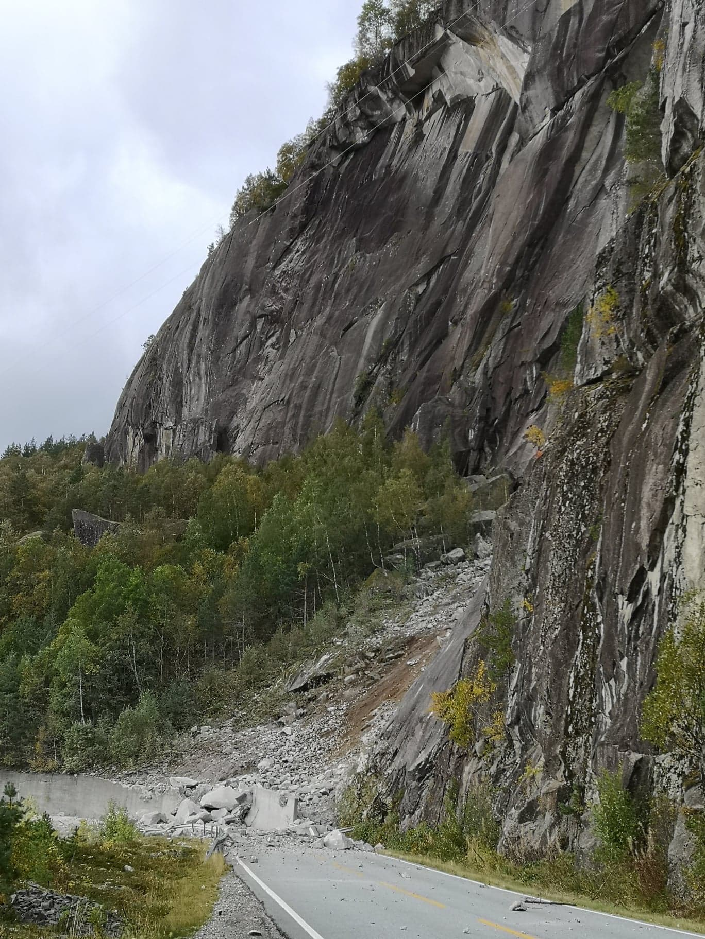
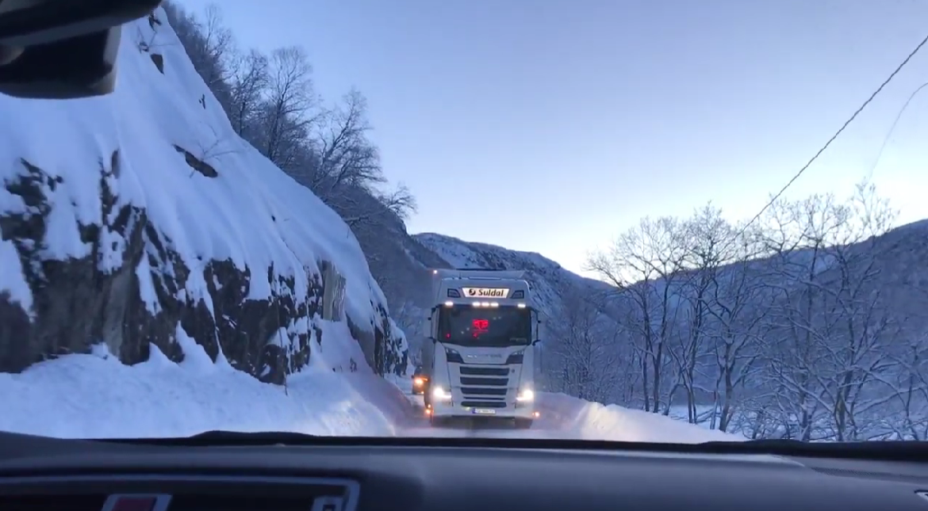
Kva gjer Fjordvegen Riksveg 13?
Løftar liv og helse + framkomst Brukar dei gjeldande prioriteringane av rassikring (høg/middels fare) Sterkt engasjement rundt endring av skredfaktormodellen
Gjev uttalar vedr. NTP og konkrete prosjekt som gjeld Rv13. Deltek i høyringar og støttar medlemsbedrifter/kommunar i deira tiltak/uttalar
Oppfølging av prosjekt overfor Statens vegvesen og Nye Veier AS
Samhandlar tett med Nasjonal rassikrings- gruppe for sterk auke i ramer og høgare gjennom- føringstakt for rassikring.
Ryggesituasjon 1 minutt 45 sek, vinter Nedre Lonovatnet, Brattlandsdalen. Stort ras Lauvik, Suldalsvatnet 2019

Slide 6
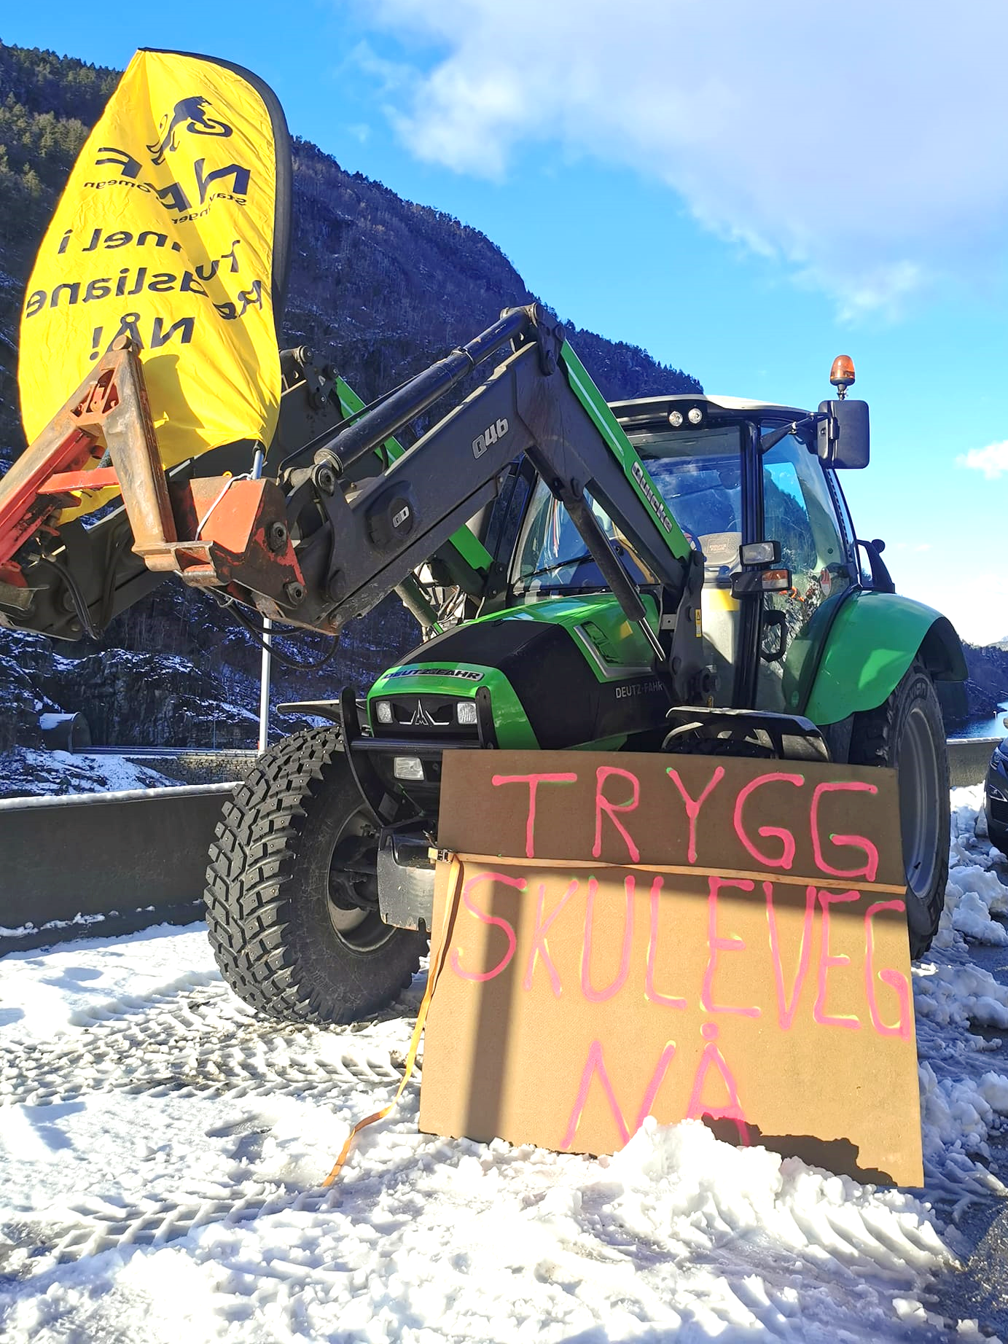
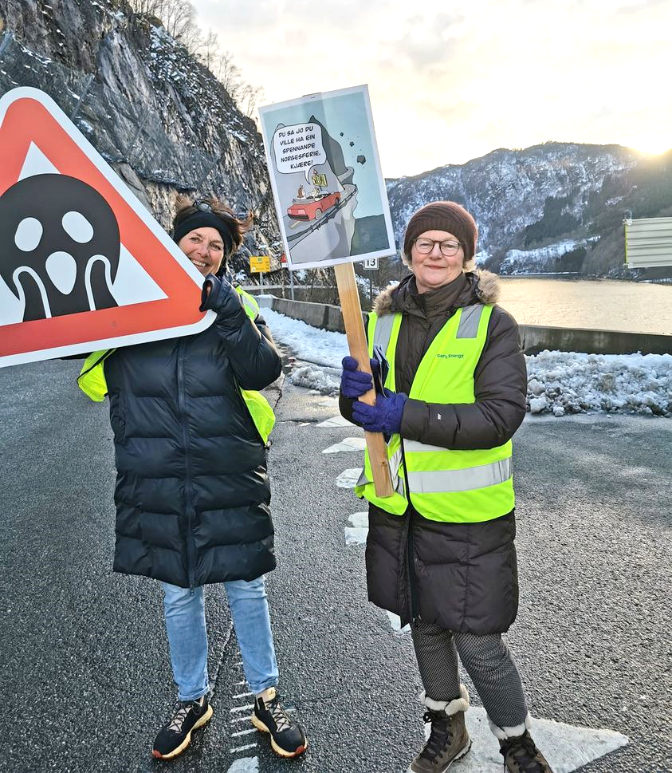
Kva er viktig i høve NTP 2025-2036?
Særpreg i prosess (m.a. presentert av SVV 17.4.23): - Lågare totalramer – harde proriteringar. Kort politisk prosess og lite modning - Noko større fokus på klima og samfunnssikkerheit. Innkorta prosess, manglande høyring av sist innlevering av oppdatert talgrunnlag til oktober -23. Dette kan inkludera ny versjon av skredfaktor-modellen som skal gjelda ved neste NTP-rullering!
Tema som ikkje er bestilt frå departementet til etatane: ma. utgreiingsoppdrag for klimafare og skredrisiko. Likevel har etatane bestilt noko ny forsking på dette: - M.a. på Velferdsgevinst ved rassikring – Skal inngå i grunnlaget for samfunnsøkon. utrekningar
Viktige Rv 13-rassikringsprosjekt i område der Statens vegvesen framleis har ansvar (Rogaland + søre Vestland):
Rødsliane og Lovraeidet (Suldal, Rogaland) og Brattlandsdalen samt N. Tysdalsvatnet. Suldalsvatnet ,
Nye Veier har fått ansvar for rassikrings- og standard-
hevingsprosjekt innafor sterkt avgrensa økonomisk rame:
Oddadalen, Odda – Tyssedal, Kyrkjenes – Bjotveit. Aksjon ved Lovraeidet, Suldal febr. 23 for lang tunell Rødsliane
Skarvabjørg, m.fl. Vikafjellet: Berre planlegging. Folkeaksjonen Trygg rv13 gjennom Suldal, NAF, Norsk
Lastebileierforbund

Slide 7
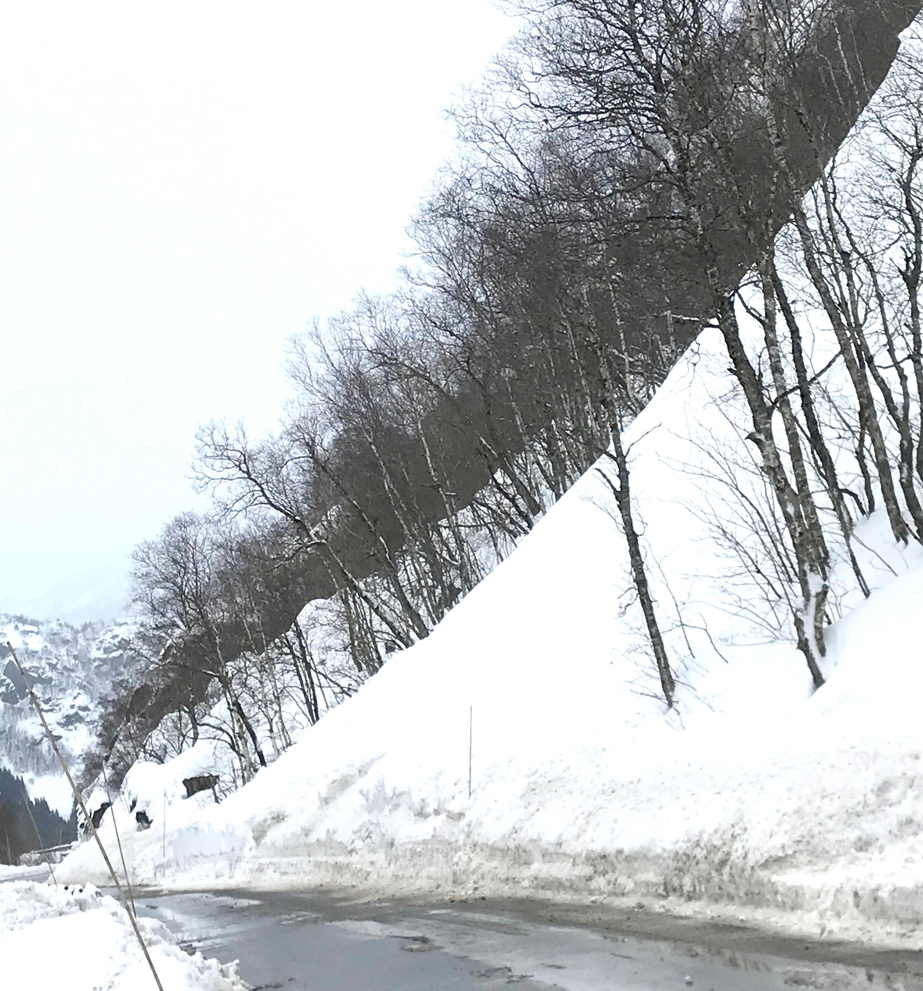
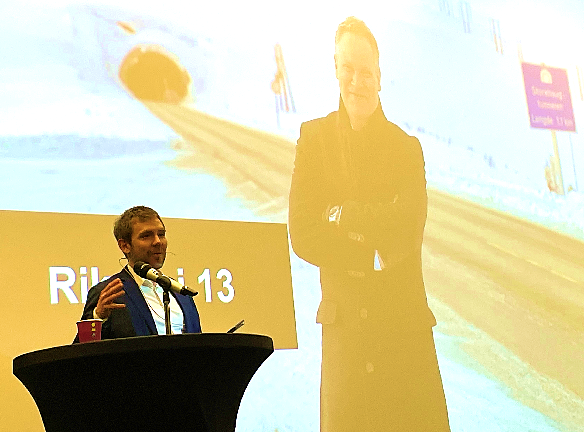
Kva er viktig i høve NTP 2025-2036?
Viktigast: Trygg veg for liv og helse
40 år er gjennomsnitt ventetid for midler til ras- sikring for å oppnå trygg veg med dagens løyvetakt – uakseptabelt . (No avsett ca. 300 mill kr årleg for riksveg, krav 2 milliardar) (300 mill kr = Statsrådens svar på spørsmål på Stortinget 26.1.23) Måla for rv 13 støttar elles hovudmål 5 i NTP-arbeidet: «Enklere reisehverdag og økt konkurranseevne for næringslivet».
Verbal konklusjon frå SVV i Utgreiingsoppdraget: «Ta vare på det vi har – utbedre det vi kan – bygge nytt der vi må»
og «Tilgjengeleg infrastruktur som føresetnad for nærings- Øvst: Statssekr. Tom Kalsås under årskonferansen
livets transportbehov»: dvs. open veg og grei framkomst. Bak: Rv 13 Brattlandsdalen. Snøras stengte vegen
Samferdselsminister er og Næringsminister! v/Lonovatnet ca fire døgn i mars 2023

Slide 8
Fjordvegen Riksveg 13 – krav til ny NTP 2025-2036
Me bed våre to fylke om: Liv og helse først: Likelydande klare uttalar frå Vestland og Rogaland fylke vedk. rassikring generelt og riksveg 13 spesielt for heile strekket, uavhengig av vegeigar.
Større pott til rassikring frå 1. seksårsperiode Rasfylka må støtta kravet til Nasjonal Rassikringsgruppe: 2 milliardar meir pr år til rassikring av riksvegene og tilsvarande for fylkesvegar inn i NTP.
Kap 31 må gjeninnførast, t.d. knyttast til ny nasjonal gjennomføringsplan og aukast kraftig. (Kap 31 skredsikring er nulla ut, inngår no i kap 30 riksveginvesteringar.) Følg opp i høve konkrete skredpunkt (neste side)
Støtte til arbeidet for ein framtidig skredfaktormodell som må få brei, lokal aksept og oppnå stabil politisk tillit (gjeld f.o.m. NTP 2029-2040). Uakseptabelt om det blir slik at ny modell ikkje skal ha høyring; ekstern og open høyring må skje.
Me ber fylka vera pådrivar for og sjølv prioritera konsekvensutgreiing i høve ny skredfaktormodell før ferdigstilling. Korleis blir prioriteringa av skredpunkt basert på ny modell ?
Den nasjonale gjennomføringsplanen for skredsikring av riksveg skal bli ferdig til 1. oktober og så til høyring. Planen må bli ein reell forpliktande plan med klare målsettingar, ikkje berre ei liste over allereie løyvde tiltak. Ref Stortingets anmodningsvedtak 470/22. For fylkesvegar: frist 1.9.

Slide 9
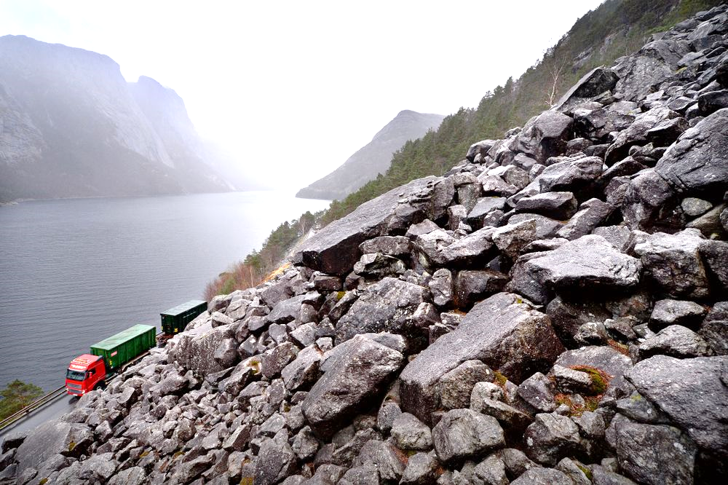
Fjordvegen Riksveg 13 – krav til ny NTP 2025-2036
Me bed Rogaland fylke og følgja opp Rv 13-prosjekt i Rogaland (med høg/middels skredfaktor): - Rødsliane: høgast skredfaktor: Lang tunell er tryggare og sterkt ønskt. Gode faglege argument i tråd med tunell- direktivet og faglege høyringsuttalar. I forslaget frå SVV ligg 963 mill. kr i første seksårs-periode av NTP. Held dette berre til kort tunell? - N. Tysdalsvatnet (Årdalstunellen), planleggingsmidler må inn igjen.
Rassikringstiltak på strekket Lovra – Lovraeidet (sør for og knytt til Rødsliane)
Rasstrekk i Brattlandsdalen (Vestland) og Suldalsvatnet Rv 13; ura og flaskehals-strekket ved Nedre Tysdalsvatnet. Auka trafikk Ein samla plan bør utformast for strekket av riksveg 13 som SVV har ansvaret for (tilsvarande det Nye veier utformar for nordre del).

Slide 10
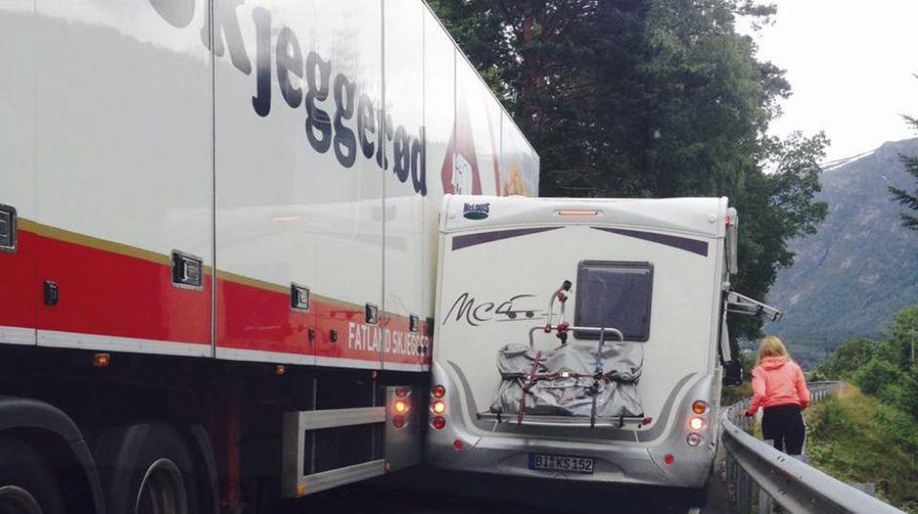
Sommar på rv 13 mellom Hardandangerbrua og Kinsarvik Følg oss på fjordvegen.no, fb og insta
Her står me no Takk for merksemda!

